Slide 1
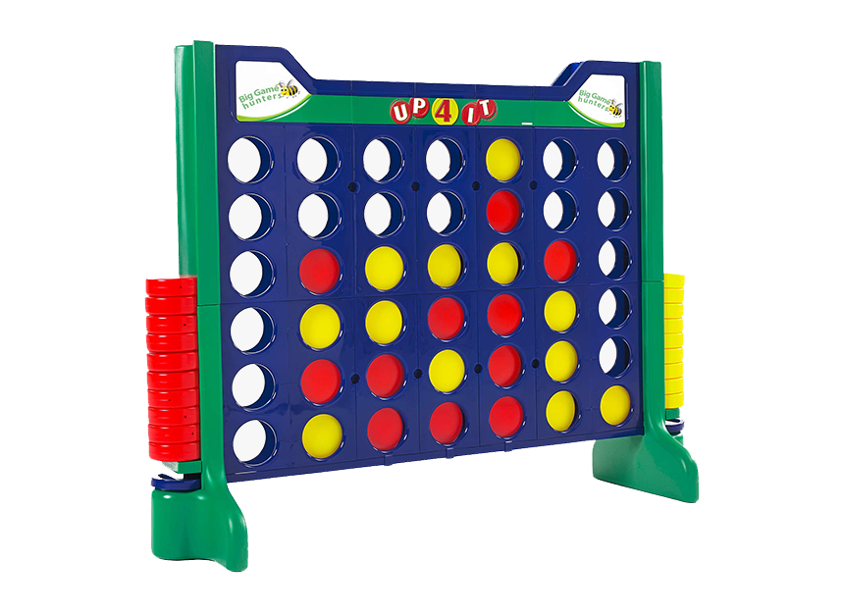
Patterns and Frameworks
4 Gewinnt Spiel

Slide 2
Agenda
Idee und Übersicht des Spiels
Live Demo
Technische Architektur
Technische Herausforderungen
Entwurfsmuster
Möglichkeiten zur Weiterentwicklung des Spiels

Slide 3
Idee und Übersicht des Spiels
Idee des Spiels:
Die Idee des 4 Gewinnt Spiel besteht darin, 4 Chips derselben Farbe in einer von allen erlaubten Richtungen zu verbinden. Die Richtungen die zur Verfügung stehen sind entweder Vertikal, Horizontal oder Diagonal.
Übersicht des entwickelten Spiels:
In dieser Variante des Spiels, kann zwei Spielern gegeneinander spielen.
Es unterscheidet sich zwischen beiden mit der Farbe des Chips.
Die Werte der Ergebnisse sind gespeichert in einer Datei die vom Spiel aufrufbar und anzeigbar sind.

Slide 4
Live Demo

Slide 5
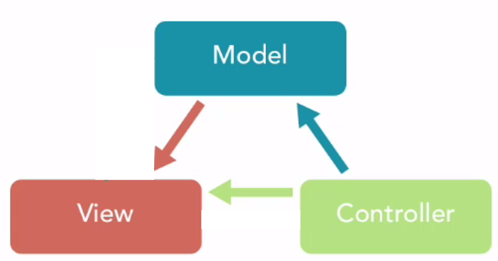
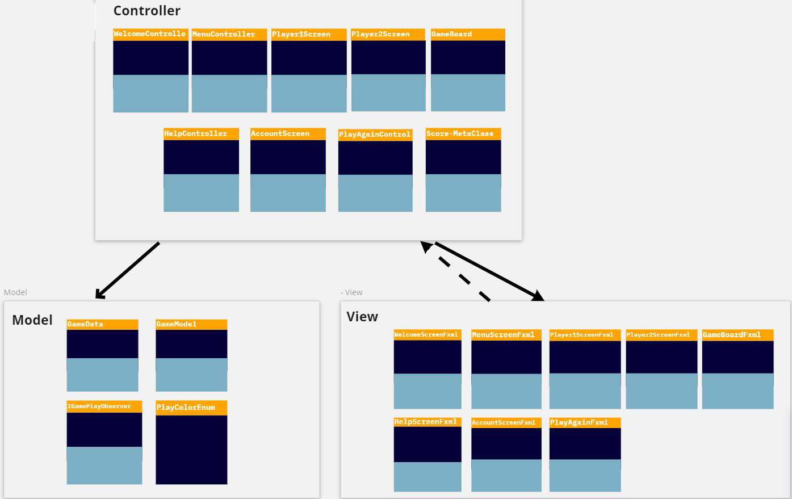
Technische Architektur - 1
Model-View-Controller (MVC)
MVC ist das benutzte Architekturmuster.
Es geht darum dass man ein flexibler Entwurf zur erteilung der Komponenten hat.
Die angebotene Erteilung des Musters bietet die Änderungen und Erweiterungen von irgendwelchem Komponent am gebrauchten Zeitpunkt.

Slide 6
Technische Architektur - 2
Klassen Architektur
Die Klassen des Spiels sind auf den dreien Komponenten verteilt.
Model: Die Modellen repräsentieren ein Aspekt des Spiels. In der entwickelten Variante des Spiels, gibt es zwei Modellen, der erste repräsentiert die Regeln des Spiels und der zweite repräsentiert alle gespeicherte Spieldaten.
GamePlay Model , GameData Model
View: Die Ansicht basiert auf JavaFX (FXML-Dateien). Jeder Ansichtsstelle hat seinen angeschlossenen Controller.
Welcome, Menu, User, BoardGame,Won Game, Help, Account
Controller: Jeder Controller steuert seine entsprechende GUI-Darstellung, indem er die erforderlichen und übergebenen Aktionen ausführt.
Welcome, Menu, User, BoardGame, PlayAgain, Help, Account

Slide 7
Technische Herausforderungen - 1
Problem 1: Wir brauchen nur eine Modellinstanz (mit ihren Werten) von allen Controllern mitbenutzt ist. Dazu muss man sicherstellen dass kein anderes Instanz, irgendwie erstellt ist. Das Problem war mit dem Singeltonmuster gelöst.
Problem 2: Wenn ein Chip in irgendeiner Spalte geworfen ist, sollte er immer in der ersten freien Reihe landen. Das konnte man mit unterschiedlichen Möglichkeiten lösen.
Lösung 1: Man konnte den ganzen Board deaktievieren außer der erläubten Zelle im Board.
Lösung 2: Man konnte das durch einer schleife die Position der gefühlten Zelle finden und dadrauf den neuen Chip legen.

Slide 8
Technische Herausforderungen - 2
Problem 3: Wie sollte man eine Funktionstrennung erreichen wenn eine Abhängigkeit zwischen den Modellen und den Controllern gibt. Die Lösung geht darum dass man eine Schnittstelle implementiert um einer Dependency-Inversion zu erreichen.
Problem 4: Der Index der Spalten und der Reihen hat immer umgekehrt gezählt, d.b. dass die gefühlten Zellen sind immer von oben nach unten gefühlt wie ein Spiegeleffekt. Das Problem war gelöst mit den Zellen Rückgängig in der Schleife zu zählen.
Problem 5: Man muss irgendwie in einem Aufruf zu bekommen (Return) anstatt mehere Aufrufe zu machen und mehere Funktionen zu programmieren. Die Lösung war dass wir beide werte in einem Objekt packen damit realisiert man das Metaklasse Konzept.

Slide 9
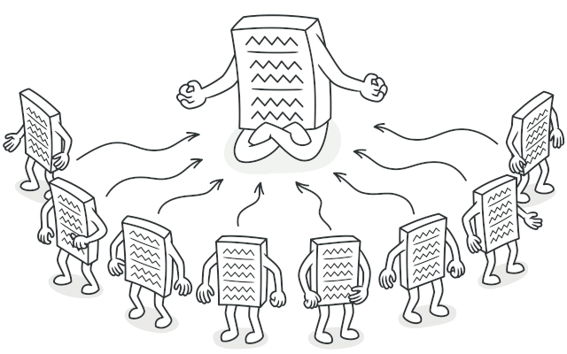
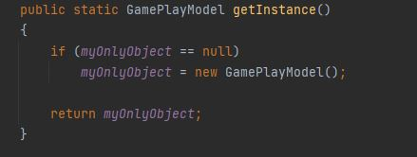
Der Singeltonmuster gehört zum Kategorie Erzeugungsmusters. Der Muster garantiert dass nur ein Instanz des Objekts existiert.
Man kann dann dieses Instanz zugreifen und benutzen überall im Projekt durch eine Getter-Methode garantiert - getInstance ().
Der Muster löst das erste Problem das in der Technischen Herausforderungen Folie gezeigt war.
Der Konstruktor des Modells ist auch privat, sodass keine andere Klasse außerhalb eine Instanz erstellen kann.
Singletonmuster als benutzte Entwurfsmuster

Slide 10
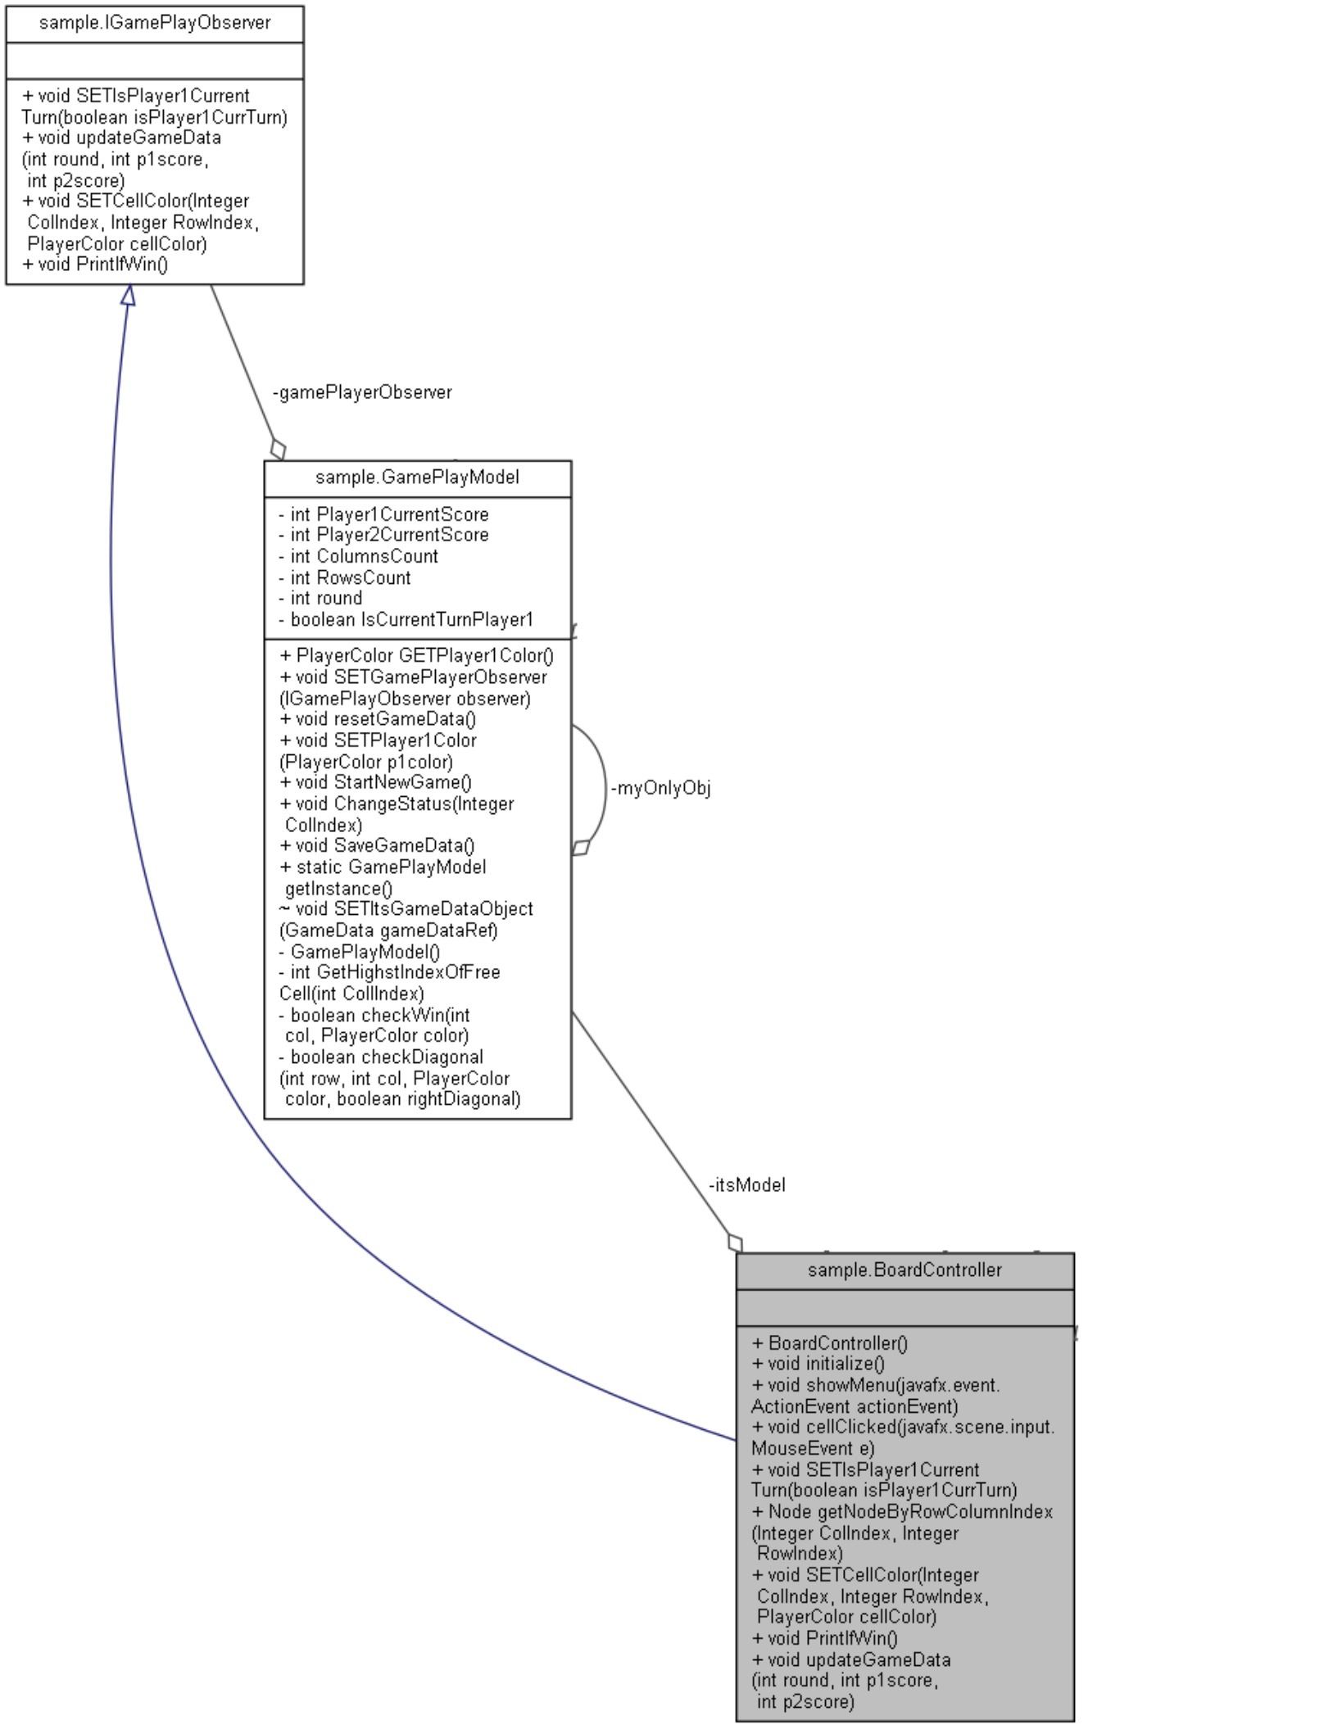
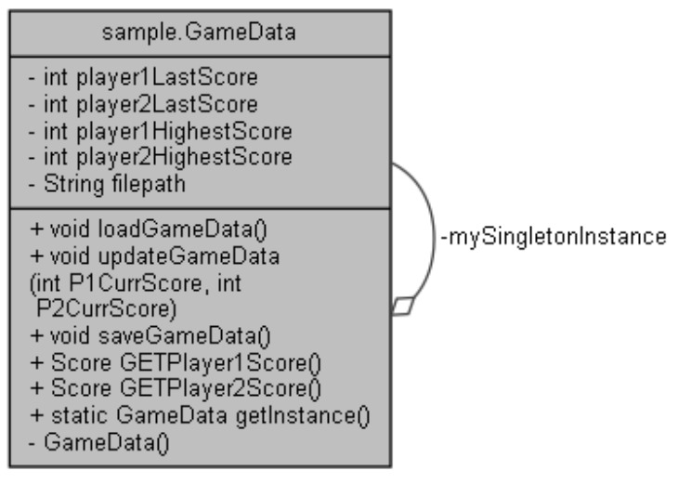
Singletonmuster als benutzte Entwurfsmuster
Das Singelton in beiden Modellen , GameData und GamePlayModel um jeweils ein Objekt mit den gleichen Werten für alle Controller zu erstellen.

Slide 11
Möglichkeiten zur Weiterentwicklung des Spiels
das Spiel als ein Android Spiel anbieten:
Wenn man das Spiel als eine Android Anwendung anbietet, dann können die Spielern auch auf einem Handy oder Tablet spielen und auch unterwegs.
Netzwerkspiele mit Clients und Servern machen:
Man kann den Game-Engine auf einem Server deployen. Mehrere Clients können dann mit dem Server verbinden und damit viele Spielern entweder gegeneinander oder gegen dem Computer (wenn das letzte Punkt auf dieser Folie erledigt ist) spielen. Das Konzept bietet man auch die Möglichkeit von mehreren Geräten zu spielen und löst das Problem dass alle Spielern am gleichen Ort zusammen sein müssen.
Datenbankserver verwenden, um die Daten zu speichern:
Damit die Daten schnell zugreifbar sind und um mehere Benutzern zum Spielen zu ermöglichen. An der Stelle wurde man alle Information die zum Benutzer gehören speichern und jede Benutzer wird mit einem Primärschlüssel bezeichnet damit das Spiel ihn schnell finden kann. Z.B. Benutzer und Ergebnisse Daten.
künstliche Intelligenz verwenden, um gegen den Computer zu spielen:
Als Anfangs Idee kann man überlegen dass das Spiel alle mögliche nächste Zellen sucht und prüft welche hat die höchste Wahrscheinlichkeit zu gewinnen. Wenn diese Strategie nicht machbar ist dann sucht der Computer eine Freie Zufällige Zelle und fangt ab dort wieder an(wie beim Anstart des Spiels)

Slide 12
Danke für Ihre Aufmerksamkeit

Slide 13
Abbildung Quellen
https://refactoring.guru/

